Slide 1

编译原理
授课教师：马春燕
邮箱：machunyan @nwpu.edu.cn
手机：13991282722

Slide 2
第7章 运行时环境（存储空间）
存储分配是在运行阶段进行的，但编译程序在编译阶段要为其设计好存储组织形式，并将这种组织形式通过生成的目标代码体现出来。(举例说明：函数调用分析.txt)
目标代码运行时，存储空间的组织称为目标代码的运行时环境。
运行时环境有三个类型：完全静态环境(Fortran)、基于栈的环境(C)，以及完全动态环境（Python、JavaScript等）,这3种类型的混合形式也是可能的(Java 、C++是“栈 + 动态”的混合形式)。

Slide 3
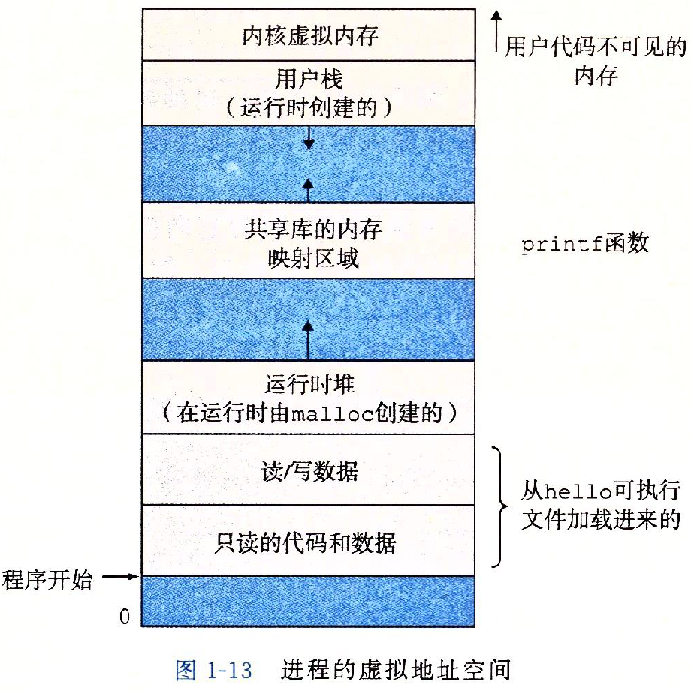
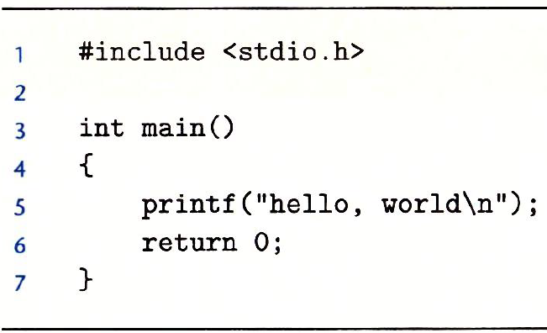
第7章 运行时环境（存储空间）
当源程序的目标代码被执行时，在内存中不仅有目标代码，而且还要保存各种信息。
程序代码和数据：可执行目标代码从同一固定地址开始，然后是C全局变量对应的数据位置，进程开始运行时被指定大小。
堆：malloc和freeC标准库函数调用时，堆可以在运行时动态扩展和收缩。
共享库：存放C标准库和数据库的共享库代码和数据区域。
栈：位于用户虚拟地址空间顶部的是用户栈，保障函数调用。
内核虚拟内存：为内核保留。

Slide 4
第7单元 运行时环境
7.1 程序执行时的存储器组织
7.2 基于栈的运行时环境
7.3 动态存储器

Slide 5
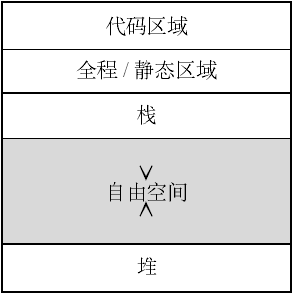
7.1程序执行时的存储器组织
由于栈区和堆区的长度会随着目标代码的运行而变化，因此把它们分配在数据区的两端。一般情况下，栈向下长，堆向上长，可以使栈和堆共用一空白存储空间。
代码区域：目标代码的存储区域，在编译时所有目标代码的地址都是可计算的，程序执行结束后代码区域内存由系统释放。
全程/静态区域：静态数据区用来存放那些具有绝对地址的数据和变量(如静态变量和全程变量)；编译器可以确定其所占用存储空间的大小，初始化的全局变量和静态变量在一块区域，未初始化的全局变量和未初始化的静态变量在相邻的另一块区域，程序执行结束后由系统释放。

Slide 6
7.1程序执行时的存储器组织
栈区：函数中的形参和在函数中定义的局部变量以及局部临时变量（C、C++、Java），这些变量分配在栈区，每次函数执行的时候会在栈中为函数的执行分配相应的存储区，而在函数执行完毕后，释放相应的存储区。
编译器“知道”存在栈中的具体数据所占内存大小和内存分配和释放的“时刻”；
堆区：供用户动态申请存储空间，编译器“不需要”知道究竟得从heap中分配多少空间，也不需要知道从heap上分配的空间究竟需要存在多久。
在c中由malloc，free运算产生释放的存储空间，在c++中 由new和delete运算符作用的存储空间，以及在Java中由new分配的存储空间都在堆中进行分配。

Slide 7
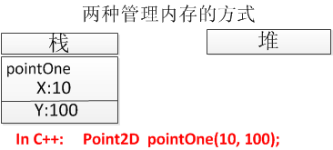
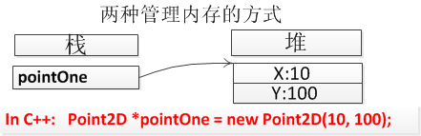
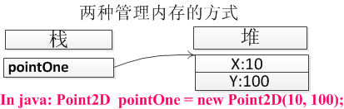
7.1程序执行时的存储器组织

Slide 8
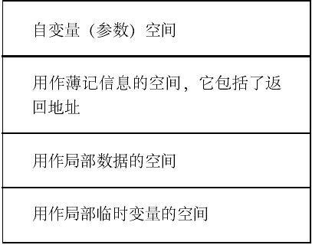
7.1程序执行时的存储器组织
在C语言中, 采用以函数（或过程）为单位的动态存储分配方案：
当一函数被调用时，就在栈顶为该函数分配所需的数据空间(活动记录)，当一个函数工作完毕返回时，它在栈顶的数据空间(活动记录)也即释放。
存放主调函数为被调函数提供的实参信息;
用于指向主调函数的活动记录的控制链(控指向调用函数活动记录的一个地址)和返回地址;
存放本次执行中的局部数据
存放目标程序临时变量的值;

Slide 9
7.1程序执行时的存储器组织
实参
b:2
a:1
返回地址
栈底
调用者的活动记录
控制链
调用者的职责
该函数调用结束时的返回地址(00401014)
3000
临时变量和局部数据
实参
被调用者的活动记录
主调函数控制链
返回地址
控制链(3000)
栈顶
临时变量和局部数据
控制链
c:3

Slide 10
第7单元 运行时环境
7.1 程序执行时的存储器组织
7.2 基于栈的运行时环境
7.3 动态存储器

Slide 11
7.2 基于栈的运行时环境
在所有函数都是全局的、函数定义不允许嵌套，但允许函数递归调用的程序设计语言(例如C语言)中：
sp：栈顶部指针，x86系统采用sp或esp寄存器存储栈顶部的地址；
fp(frame point)：控制链指针，对于x86系统，它采用bp或ebp寄存器存储当前活动记录的控制链，通过该指针可以：
访问主调函数的活动记录；即用它来恢复主调函数的活动记录。
访问当前函数的实参和局部变量；
void f(int a,int b)
{
int c;
c=a+b;
}
b:2
a:1
该函数调用结束时的返回地址(cs:eip) 00401014
主调函数的控制链(main.ebp)
ebp
c:3
esp

Slide 12
7.2 基于栈的运行时环境
当一个函数被调用时，在栈顶为该函数分配所需的数据空间(过程活动记录)如下：
将实参值压入该函数的新活动记录中。
将被调函数执行完毕后的返回地址压入新活动记录中。
完成到被调用的过程代码一个转移。
将主调函数ebp作为控制链压入到新的活动记录中。
改变ebp以使其指向新的活动记录(将esp复制到ebp中)
将该函数的局部变量和局部临时变量压入到新的活动记录中。
当被调函数执行完毕返回时，其对应的活动记录从栈中弹出的过程：
① 将ebp复制到esp中。
② 将主调函数的控制链装载到ebp中。
③ 完成到主调函数的一个转移。
④ 改变esp以弹出实参。

Slide 13
7.2 基于栈的运行时环境
x:15
y:10
全局/静态区域
例：计算两个非负整数最大公约数的c代码如下：
esp,ebp
main的活动记录
v:10
u:15
返回地址
main的ebp
#include <studio.h>
int x,y;
int gcd(int u,int v)
{ if(v= =0) return u;
else return gcd(v,u%v)
}
main()
{ scanf(“%d%d”,&x,&y);
printf(“%d\n”,gcd(x,y));
return 0;}
第一次调用gcd
时的活动记录
esp,ebp
v:5
u:10
返回地址
第一次调用gcd时的ebp
第二次调用gcd
时的活动记录
esp,ebp
v:0
u:5
返回地址
第二次调用gcd时的ebp
第三次调用gcd
时的活动记录
esp,ebp
自由空间
栈生长方向

Slide 14
7.2 基于栈的运行时环境
x:2
x（from f）:1
例：考虑下列程序清单的c代码。
int x=2;
void g(int);
void f(int n)
{static int x=1;
g(n);
x- -;
}
void g(int m)
{int y=m-1;
if (y>0)
{f(y);
x- -;
g(y);
}
}
全局/静态区域
esp,ebp
main的活动记录
m:2
返回地址
main的ebp
y:1
第一次调用g时
的活动记录
ebp
main()
{g(x);
return 0;
}
esp
n:1
返回地址
第一次调用g时的ebp
第一次调用f时
的活动记录
ebp,esp
m:1
返回地址
第一次调用f时的ebp
y:0
画出至第二次对g调用时，程序的运行时环境：
第二次调用g时的
活动记录
ebp
esp
自由空间
栈生长方向

Slide 15
7.2 基于栈的运行时环境
目标代码的生成必须
支持变量和临时变量的实际定位，并增加支持运行时环境所必需的代码。
对名字的访问
局部临时变量
嵌套声明
如何处理可变长度的问题

Slide 16
7.2 基于栈的运行时环境
对名字的访问
在没有局部过程的基于栈的运行时环境中，所有的非局部的名字都是全局的，因此也就是静态的，都具有一个固定的静态地址，可以被直接访问。
如果函数声明在编译时是固定的，为每个声明分配的存储器大小也根据其数据类型而固定，每个实参和局部声明偏移量可由编译程序计算。
高端地址
m:2
返回地址
控制链
y:1
mOffset
ebp
yOffset
低端地址
mOffset=+8
yOffset=-4

Slide 17
7.2 基于栈的运行时环境
例：考虑下面的C过程
Void f(int x, char c)
{int a[10];
double y;
……
}
对f调用的活动记录为：
c
x
返回地址
控制链
a[9]
…
a[2]
a[0]
y
cOffset
xOffset
ebp
aOffset
xOffset=+8
aOffset=-40
yOffset
cOffset=+12
yOffset=-48
现在对a[i]访问，要求计算地址：
(-40+4*i)(ebp)

Slide 18
7.2 基于栈的运行时环境
目标代码的生成必须
支持变量和临时变量的实际定位，并增加支持运行时环境所必需的代码。
对名字的访问
局部临时变量
嵌套声明
如何处理可变长度的问题

Slide 19
7.2 基于栈的运行时环境
C表达式：x[i]=(i+j)*(i/k+f(j))，在这个表达式从左到右的求值计算中，在对f的调用过程中需要保存中间结果： x[i]的地址、i+j的和、i/k的商。
这些中间值可计算到寄存器中，根据寄存器进行保存和恢复；或者可将它们作为局部临时变量存储在对f调用之前的运行时栈中。
(栈的其余部分)
…
返回地址
控制链
…
x[i]的地址
i+j的结果
i/j的结果
包含表达式过程的活动记录
efp
临时栈
ebp
调用f（将要创建的）时的新活动记录
自由空间

Slide 20
7.2 基于栈的运行时环境
目标代码的生成必须
支持变量和临时变量的实际定位，并增加支持运行时环境所必需的代码。
对名字的访问
局部临时变量
嵌套声明
如何处理可变长度的问题
嵌套声明：
Void p(int x,double y)
{ char a;
int i;
…
A:{ double x;
int j;
…
}
…
B:{ char *a;
int k;
…
}
…
}

Slide 21
7.2 基于栈的运行时环境
按照与临时表达式相类似的办法处理嵌套块声明，并在进入块时在栈中分配它们。当进入块A后，运行时栈如下所示：
当进入块B后，运行时栈如下所示：
(栈的其余部分)
y:
x:
返回地址
控制链
a:
i:
x:
j:
(栈的其余部分)
y:
x:
返回地址
控制链
a:
i:
a:
k:
调用p时的活动记录
ebp
ebp
调用p时的活动记录
esp
块A的分配区
块B的分配区
自由空间
esp
自由空间

Slide 22
7.2 基于栈的运行时环境
目标代码的生成必须支持变量和临时变量的实际定位，并增加支持运行时环境所必需的代码。
对名字的访问
局部临时变量
嵌套声明
如何处理可变长度的问题
有时编译程序必须处理数据变化的可能性， 例如：调用中的自变量的数量可根据调用的不同而不同。
printf(“%d%s", n, prompt);
printf(“%d %d %d ”,3,4,50);
C编译程序一般通过把调用的自变量按相反顺序压入到运行时栈来处理这一点。

Slide 23
7.2 基于栈的运行时环境
printf(“%d %d %d” ,3,4,50);
设置一指针ap；
让ap指向第一个可变参数(地址为ebp+控制链所占的空间+返回地址所占的空间+固定参数所占的空间)，即3所在的空间；
返回3，ap的值加4即指向4所在的存储空间……,通过指针ap的移动读取所有的可变参数，根据固定参数“%d %d %d”，该字符串中每出现一个“%d”就执行一次；固定参数指出了后面的可变参数的个数；
清除变量ap。

Slide 24
第7单元 运行时环境
7.1 程序执行时的存储器组织
7.2 基于栈的运行时环境
7.3 动态存储器

Slide 25
7.3 动态存储器
对象类型
在面向对象语言中，对象都有构造函数和析构函数。假定有一对象类A，它有方法m1,m2以及字段a1和a2。那么类A对象的运行时包含字段a1和a2记录组成：
方法m2_A翻译为c语言中的函数
void m2_A(class_A *this,int i){
方法m2_A的程序体，通过this->x访问任一对象字段x
}
方法的调用a .m2(3)翻译为m2_A(&a,3)
a1
a2
编译程序维护一张类A的编译时方法表：
m1_A
m2_A

Slide 26
7.3 动态存储器
继承特性
现在假定类B通过增添方法m3和字段b1来扩展类A, 那么类B的运行时表示如下：
a1
a2
b1
另外类B的方法编译时表如下：
m1_A
m2_A
m3_B

Slide 27
7.3 动态存储器
方法重定义
假定上例中类B重新定义了方法m2，那么A中方法m2的定义既是它唯一的声明也是它的第一次定义，而它在类B中的定义为重定义。
为使名字既可以反映声明它的类，也可以反映定义它的类。方法的名字可有三部分组成：方法名、声明方法的类名、定义方法类名。各部分之间用下划线（—）分开。因此在类A中声明在类B中定义的方法m2其名字记为m2_A_B。方法重定义影响方法的编译时表，现在类A的方法的编译时表如下：

Slide 28
7.3 动态存储器
方法重定义（续）
类B的方法的编译时表如右：
m1_A_A
m1_A_A
类B的方法的编译时表如右：
m1_A_A
m2_A_B
m1_A_A
m2_A_A
m2_A_B
m3_B_B
m2_A_A
m3_B_B
设a是类A的对象，b是类B的对象a.m2(…)将翻译成对m2_A_A的调用
m2_A_A在类A中声明和定义，翻译为：void m2_A_A(Class_A *this, int i);
b.m2(…)将翻译成对m2_A_B的调用
m2_A_B在类A中声明，在类B中定义，翻译为：
void m2_A_B(Class_B *this, int i);

Slide 29
7.3 动态存储器
多态性：当类B继承类A，并且该语言允许“类B的指针”类型的指针能够赋给一个“类A的指针”类型的变量时，那么该语言支持多态型。
指向B的指针
Class B *b=…; Class A *a=b;
class A *a=convert_ptr_to_B_to_ptr_to_A(b);
convert_ptr_to_B_to_ptr_to_A()为一编译时类型的操作,它将指向子类B的一个对象指针转换为指向其父类A对象的指针。因为类B的对象也是从类A的字段开始，因而指针的值并不需要改变，唯一影响的是改变了指针的类型。
a1
指向B中A的指针
a2
b1
现在同一指针指向了不同类的对象

Slide 30
7.3 动态存储器
动态绑定
类型class A*的指针p可能引用了类B的一个对象，动态绑定认为如果实际上为类B的对象，那就应该调用m2_A_B,如果实际为A的对象，那么就应该调用m2_A_A。
对于方法调用p->m2(3)
p是一指向类A对象指针，可以将p->m2(3)被翻译成如下形式：
switch(dynamic_type_of(p)){
case Dynamic_class_A: m2_A_A(p,3);
case Dynamic_class_B:
m2_A_B(convert_ptr_to_A_to_ptr_to_B(p),3);
}
当p为一指向类B对象指针时，可以将p->m2(3) 翻译为：m2_A_B(p,3);

Slide 31
7.3 动态存储器
对于上述的翻译方法，每一个对象的类型信息实现为一个指向分派表的指针，如下图所示(分派表是存储方法地址的记录，下图分派表存储的是方法m1_A_A， m2_A_B和 m1_B_B的地址)
分派表
指向B的指针
m1_A_A
指向B中A的指针
a1
m2_A_B
a2
m3_B_B
b1
B-class
B-object
类B对象的表示

Slide 32
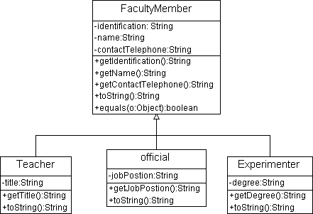
7.3 动态存储器
Java中覆写的方法都是多态的。
C++中的继承机制导致的多态的方法必须满足两个条件：
（1）该方法在基类中必须是虚函数或纯虚函数；
（2）该方法必须通过基类的引用或指针调用；
FacultyMemeber m;
m.toString ();
Polymorphic variable
Polymorphic method call

Slide 33
7.3 动态存储器
堆管理
对于允许程序为变量在运行时动态申请和释放存储空间的语言，采用堆式分配是最有效的解决方案。
在C中处理链表等结构时,常常随机地插入或删除一些结点，利用指针变量和结构类型，可动态地生成新结点(使用malloc()函数)，或删除之(使用free()函数).
例如 struct node {char data; struct node *next;}定义了链表的结点,下面函数可在表的尾部添加新结点:
void Append(struct node *head,char ch){ struct node *p=head;
while(*p) p=p->next; p->next=malloc(sizeof(struct node));
p->next->data=ch; p->next->next=NULL;}

Slide 34
7.3 动态存储器
堆存储管理的实现
将存储空间划分为若干存储块；用户可随机地申请或释放一个或多个块；
在存储空间中建立两个队列：空闲队列和忙队列，空闲队列拉成链，链首用FREE指针指明，忙队列用一(已占块)记录表记录各占用块的首址及大小信息(也可用链进行记录)。申请时可按需要找到合适的块分配之(分配策略有最佳分配或随机分配等)；
释放时将该块插入到空闲队列(能合并时可合并)，并从占用记录表中删除相应的项。

Slide 35
小结
设有c语言程序:
main()
{
printf(“%d\n”,f(3));
}
f(int x)
{
if(x==1)
return 1;
else
return x*f(x-1);
}
试给出运行该程序在返回主函数之前运行栈的活动记录示意图。

